Slide 1
令和７年度 秋田県森林ボランティア団体等情報交換会
森林環境保全課 調整・森林環境チーム
令和７年９月１７日（水）

Slide 2
説明の概要
１．秋田県水と緑の森づくり税事業について
（資料１）
２．秋田県の森林ボランティアの支援等について
（資料２）
３．令和７年度森林ボランティア活動支援事業一覧
（資料３）

Slide 3
秋田県水と緑の森づくり税事業 【第４期５箇年計画（令和５年度～９年度）】
資料１
県では、豊かな水と緑を県民との協働で保全・創造し、次の世代に引き継いでいくことを目的とし、平成15年４月に「秋田県ふるさとの森と川と海の保全及び創造に関する条例（愛称：水と緑の条例）」を施行しました。
この実現のためには、これまでの森林所有者や林業関係者による森づくりに加え、環境や公益性を重視した森づくりを推進する必要があります。
このため、ふるさと秋田の森林は、その恩恵を受けている県民全体で支えるという視点に立ち、平成20年度から「秋田県水と緑の森づくり税」を創設し、「森林環境や公益性を重視した森づくり」や、「県民参加の森づくり」を実施しています。

Slide 4
森づくり税の概要
◇課税対象者 ：個人：（その年の１月１日現在で）県内に住所がある方、県内に家屋敷等を持っている方
法人：県内に事務所、事業所などがある法人等
◇税 率：個人：年額８００円
法人：１，６００円～６４，０００円（法人県民税均等割額の８％相当額）
◇課 税 方 法：県民税（均等割）に上乗せして徴収します。
◇管 理 方 法：目的とする施策を行う財源とするため、他の税金と区別して「秋田県水と緑の森づくり基金」に積み立てて管理します。
◇調査・審議 ：毎年の事業計画や取組状況など、基金の使い道について、民間委員で構成する
「秋田県水と緑の森づくり基金運営委員会」で調査･審議します。

Slide 5
税収について

Slide 6
事業内容について
秋田県水と緑の森づくり事業（ハード事業）
①豊かな森づくり
○豊かな里山林整備事業 ・針広混交林化事業
・広葉樹林再生事業
②安全・安心な森づくり
○安全・安心な森整備事業 ・緩衝帯等整備事業
・マツ林・ナラ林等景観向上事業
・ナラ枯れ未然防止事業
③ふれあいの森づくり
○森や木とのふれあい空間整備事業 ・ふれあいの森整備事業
・木育空間整備事業
秋田県水と緑の森づくり推進事業（ソフト事業）
みんなでつくる森づくり
○県民参加の森づくり事業 ・森林ボランティア活動支援事業
・森づくり県民提案事業
・市町村等の森づくり活動支援事業
○森林環境教育推進事業 ・森林環境学習活動支援事業
・森林環境教育指導者養成事業
○普及啓発事業 ・普及啓発活動
・あきた森づくりサポートセンターの運営
・秋田県水と緑の森づくり基金運営委員会
・森林環境保全に関する試験研究
森林環境や公益性を重視した森づくり
県民参加の森づくり

Slide 7
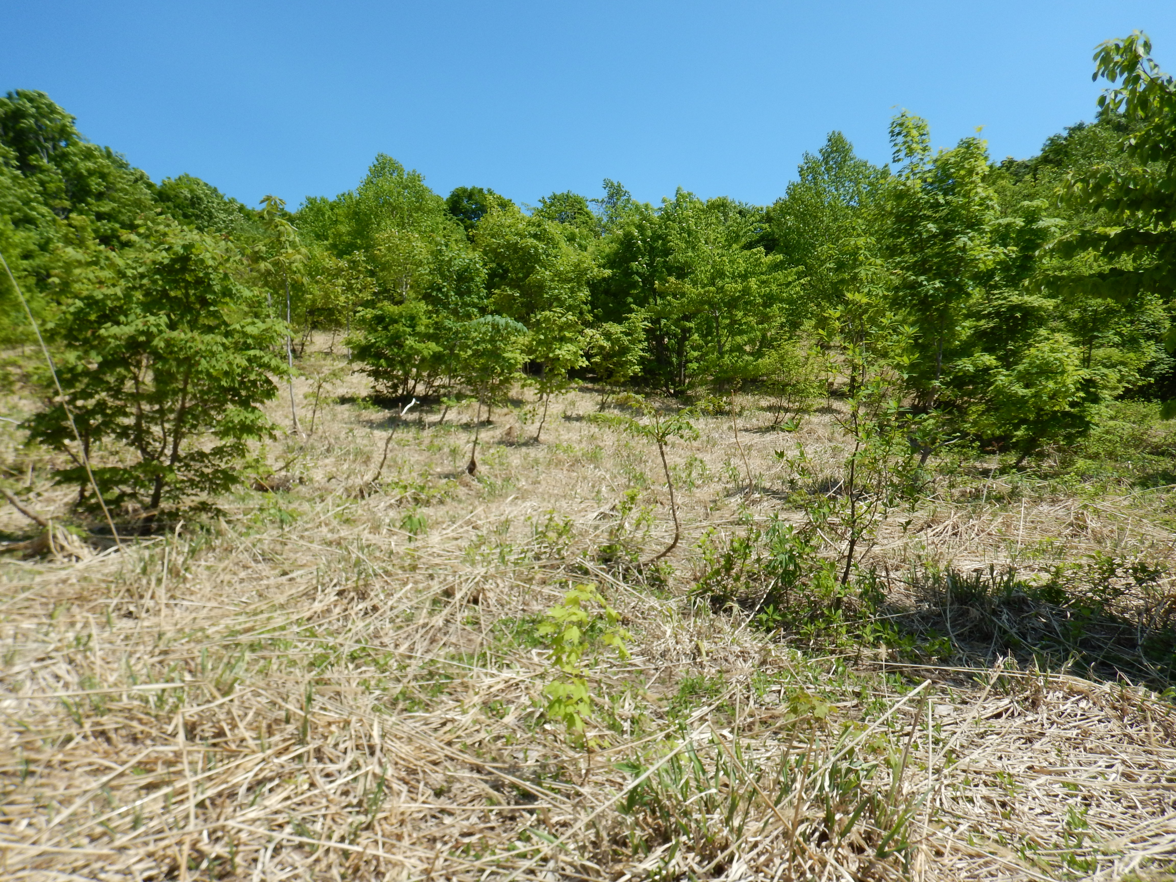
秋田県水と緑の森づくり事業（ハード事業）
①豊かな里山林整備事業
○針広混交林化事業
概 要：生育の思わしくないスギ人工林等を公益的機能の高い広葉樹との混交林へ誘導します。
事業主体：市町村、財産区、森林組合、林業事業体、県等
対象森林：県内民有林（公有林・私有林）のうち生育の思わしくないスギ人工林等
実施条件：20年間皆伐と転用を制限する協定を締結します。
事業内容：現況調査、誘導伐（本数率で40％程度の伐採）、作業道整備等
○広葉樹林再生事業
概 要：過去に損なわれた森林環境を取り戻し、野生動植物などが生息・生育できる生態系の健全性に
配慮した広葉樹林の再生を図ります。
事業主体：市町村、県
対 象 地：県内民有林で、天然更新による森林形成が困難な箇所
放牧跡地等で、将来再利用しない箇所
事業内容：検討委員会開催、現況調査（区域測量、土壌調査等）、植栽、下刈等

Slide 8
秋田県水と緑の森づくり事業（ハード事業）
② 安全・安心な森整備事業
○緩衝帯等整備事業
概 要：クマ等の野生動物が出没し、人的な被害などのおそれのある森林において、緩衝帯等を整備し、野生動物の出没の抑制
を図ります。また、主要道路や通学路沿い等の藪化・過密化している森林を整備し、森林環境の保全や景観の向上を図ります。
事業主体：市町村、財産区、森林組合、林業事業体、県等
対象森林：県内民有林で、クマ等の野生動物の出没が確認された森林や、主要道路沿いや通学路沿い等の藪化・過密化している森林
事業内容：現況調査、下刈、除伐、整理伐、枝打ち等
○マツ林・ナラ林等景観向上事業
概 要：松くい虫及びカシノナガキクイムシ被害等により枯れたマツやナラ林等で、景観維持や安全面に支障がある枯損木の伐採と
健全化に向けた植栽を行います。
事業主体：市町村、県
対象森林：県内民有林で、景観維持や安全面に支障があるマツ林やナラ林等を優先的に伐採します。
事業内容：枯れマツ及び枯れたナラ等の伐採・植栽、破砕処理等

Slide 9
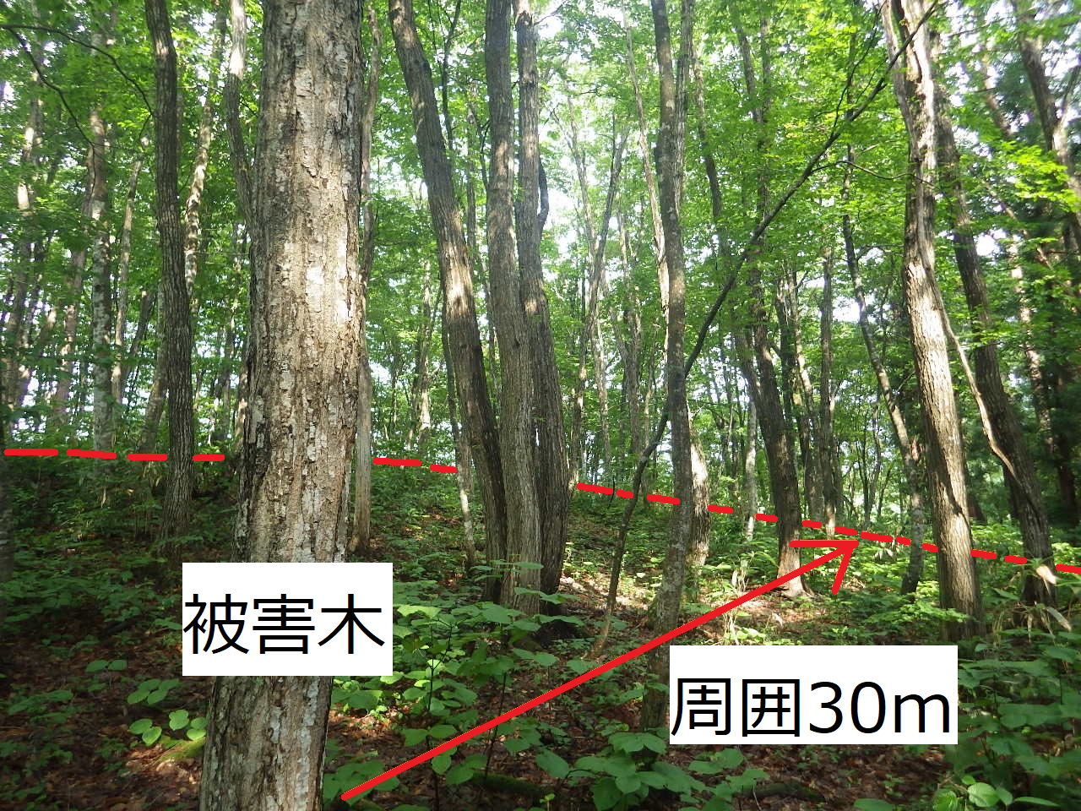
秋田県水と緑の森づくり事業（ハード事業）
② 安全・安心な森整備事業
○ナラ枯れ未然防止事業
概 要：ナラ枯れ被害を未然に防止するため、被害木周辺の高齢ナラ林を伐採し、更新による森林の若返りを図ります。
事業主体：市町村、森林組合、林業事業体
対象森林：県内民有林で、ナラ枯れ被害が発生している高齢ナラ林を伐採します。
事業内容：被害木及びその周辺30mの健全木の伐採、造材、林外搬出等

Slide 10
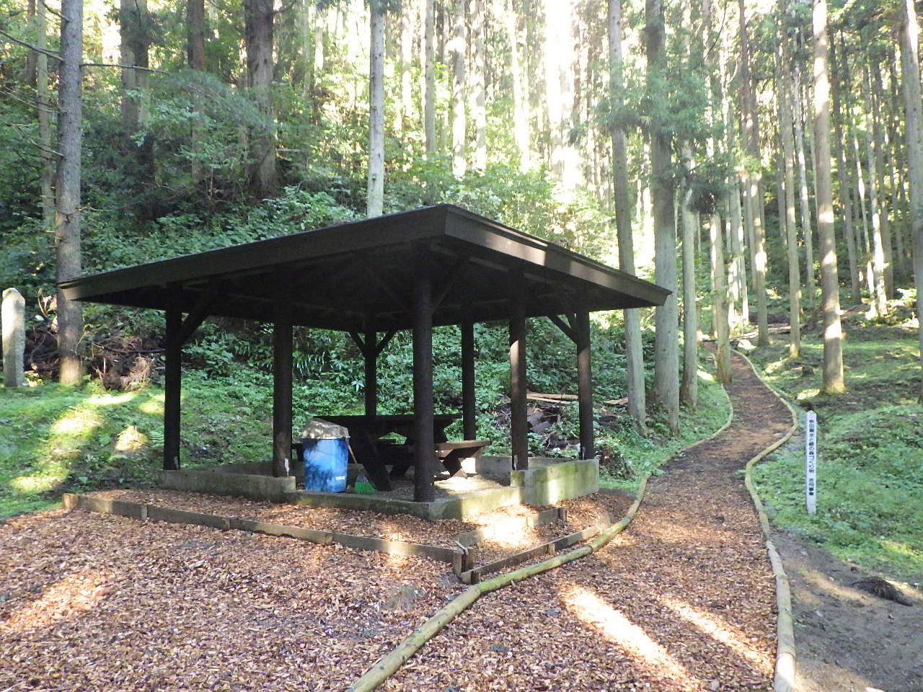
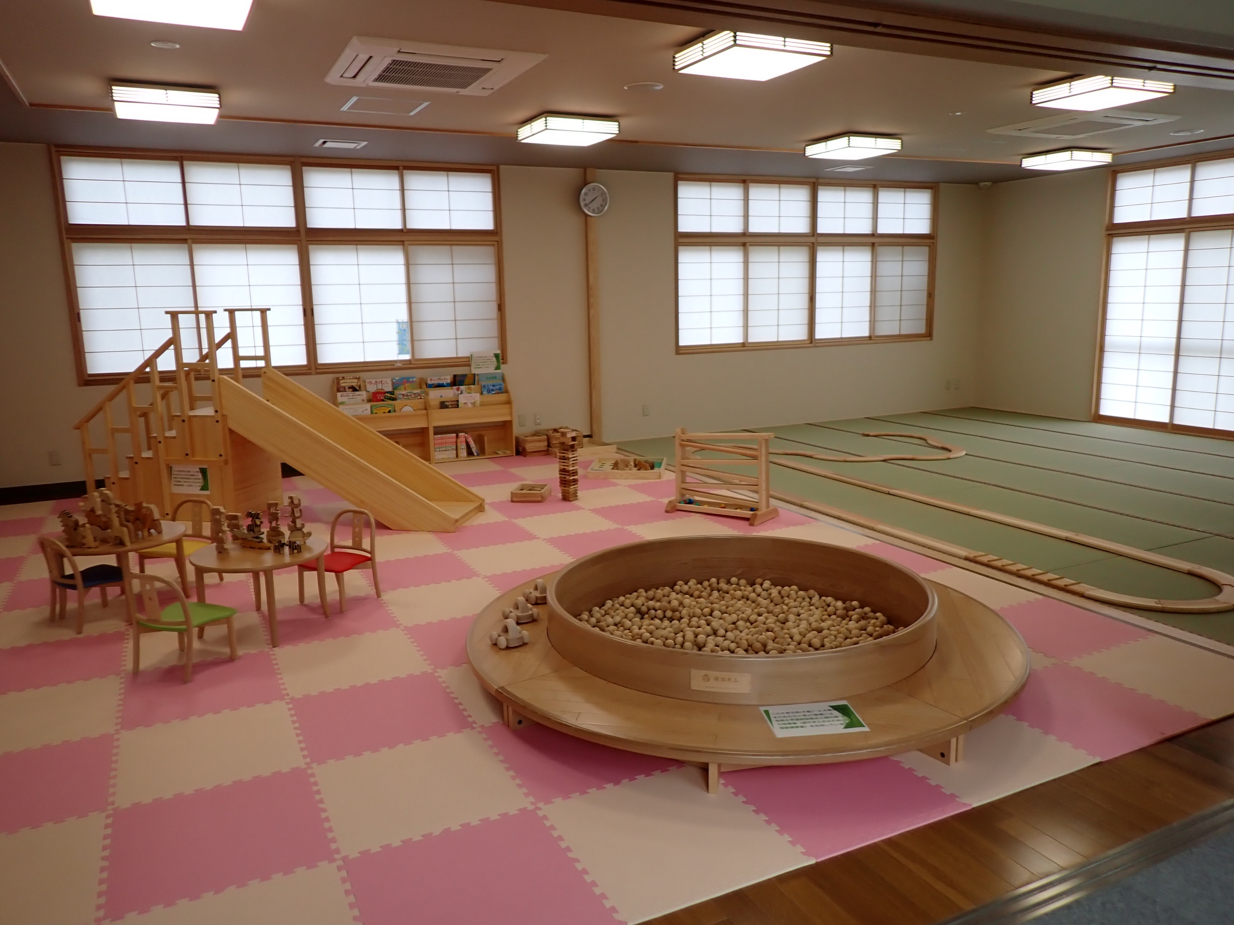
秋田県水と緑の森づくり事業（ハード事業）
③ 森や木とのふれあい空間整備事業
○ふれあいの森整備事業
概 要：身近な森林等のうち、「森林浴リフレッシュ・健康づくりの森」、「湧水･名水の森」、「森林ボランティアの森」、「学びの森」の４つの視点で、県民が森林とふれあえる
「森や水とのふれあい拠点」を整備します。
実施主体：市町村、財産区、小中学校、自治会、県等
対象森林：森林公園又は森林が１／５以上を占める箇所であること。営利を目的とせず、整備後に適切な管理を行う管理者がいること。権利者が国以外であること。
実施条件：施設の活用及び管理等に関する協定を締結すること。
事業内容：全体計画調査、森林整備、路網整備、標識類整備、休憩施設整備等
○木育空間整備事業
概 要：木の良さや森林の大切さ等について理解を深めるため、公共施設等において、親子で直接木を見て、ふれあえることのできる「木育体験空間」を整備し、木育の促進を図ります。
実施主体：市町村、県
対象施設：市町村等の公共施設や不特定多数の利用が見込める施設。
実施条件：営利を目的とせず、整備後に適切な管理を行う管理者がいること。権利者が国以外であること。
事業内容：設計、木育関連資材整備、木育空間整備等

Slide 11
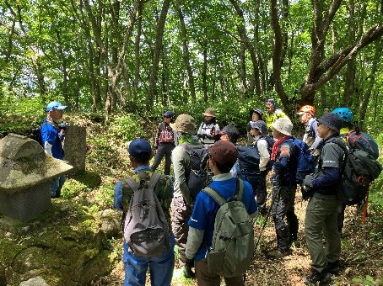
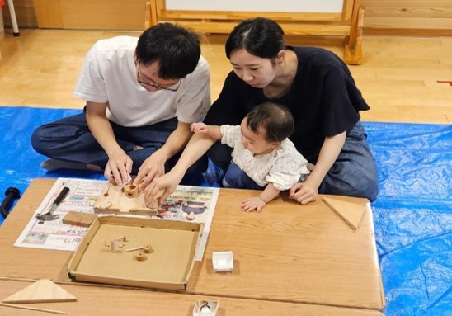
秋田県水と緑の森づくり推進事業（ソフト事業）
① 県民参加の森づくり事業
○森林ボランティア活動支援事業
概 要：森づくり活動を行っている森林ボランティア団体の活動を支援します。
事業主体：森林ボランティア団体※県の森林ボランティア団体一覧表に登載されていること。
事業内容：森づくり活動、森づくりの普及啓発活動補 助 額：１件あたり85万円を上限とする。
実施条件：県内で実施されること。営利を目的としないこと。 など
○森づくり県民提案事業
概 要：県民の自由な発想により、自ら実行する森づくり活動を支援します。
応募対象者：法人格を有する団体、ＰＴＡ、自治会等の地域住民団体等
事業内容 ：森林の保全･体験活動や森づくりの普及啓発活動 等※柔軟な発想や企画を募集。
補 助 額：１件あたり40万円を上限とする。（クマ対策は100万円を上限）
実施条件 ：県内で実施されること。営利を目的としないこと。 など

Slide 12
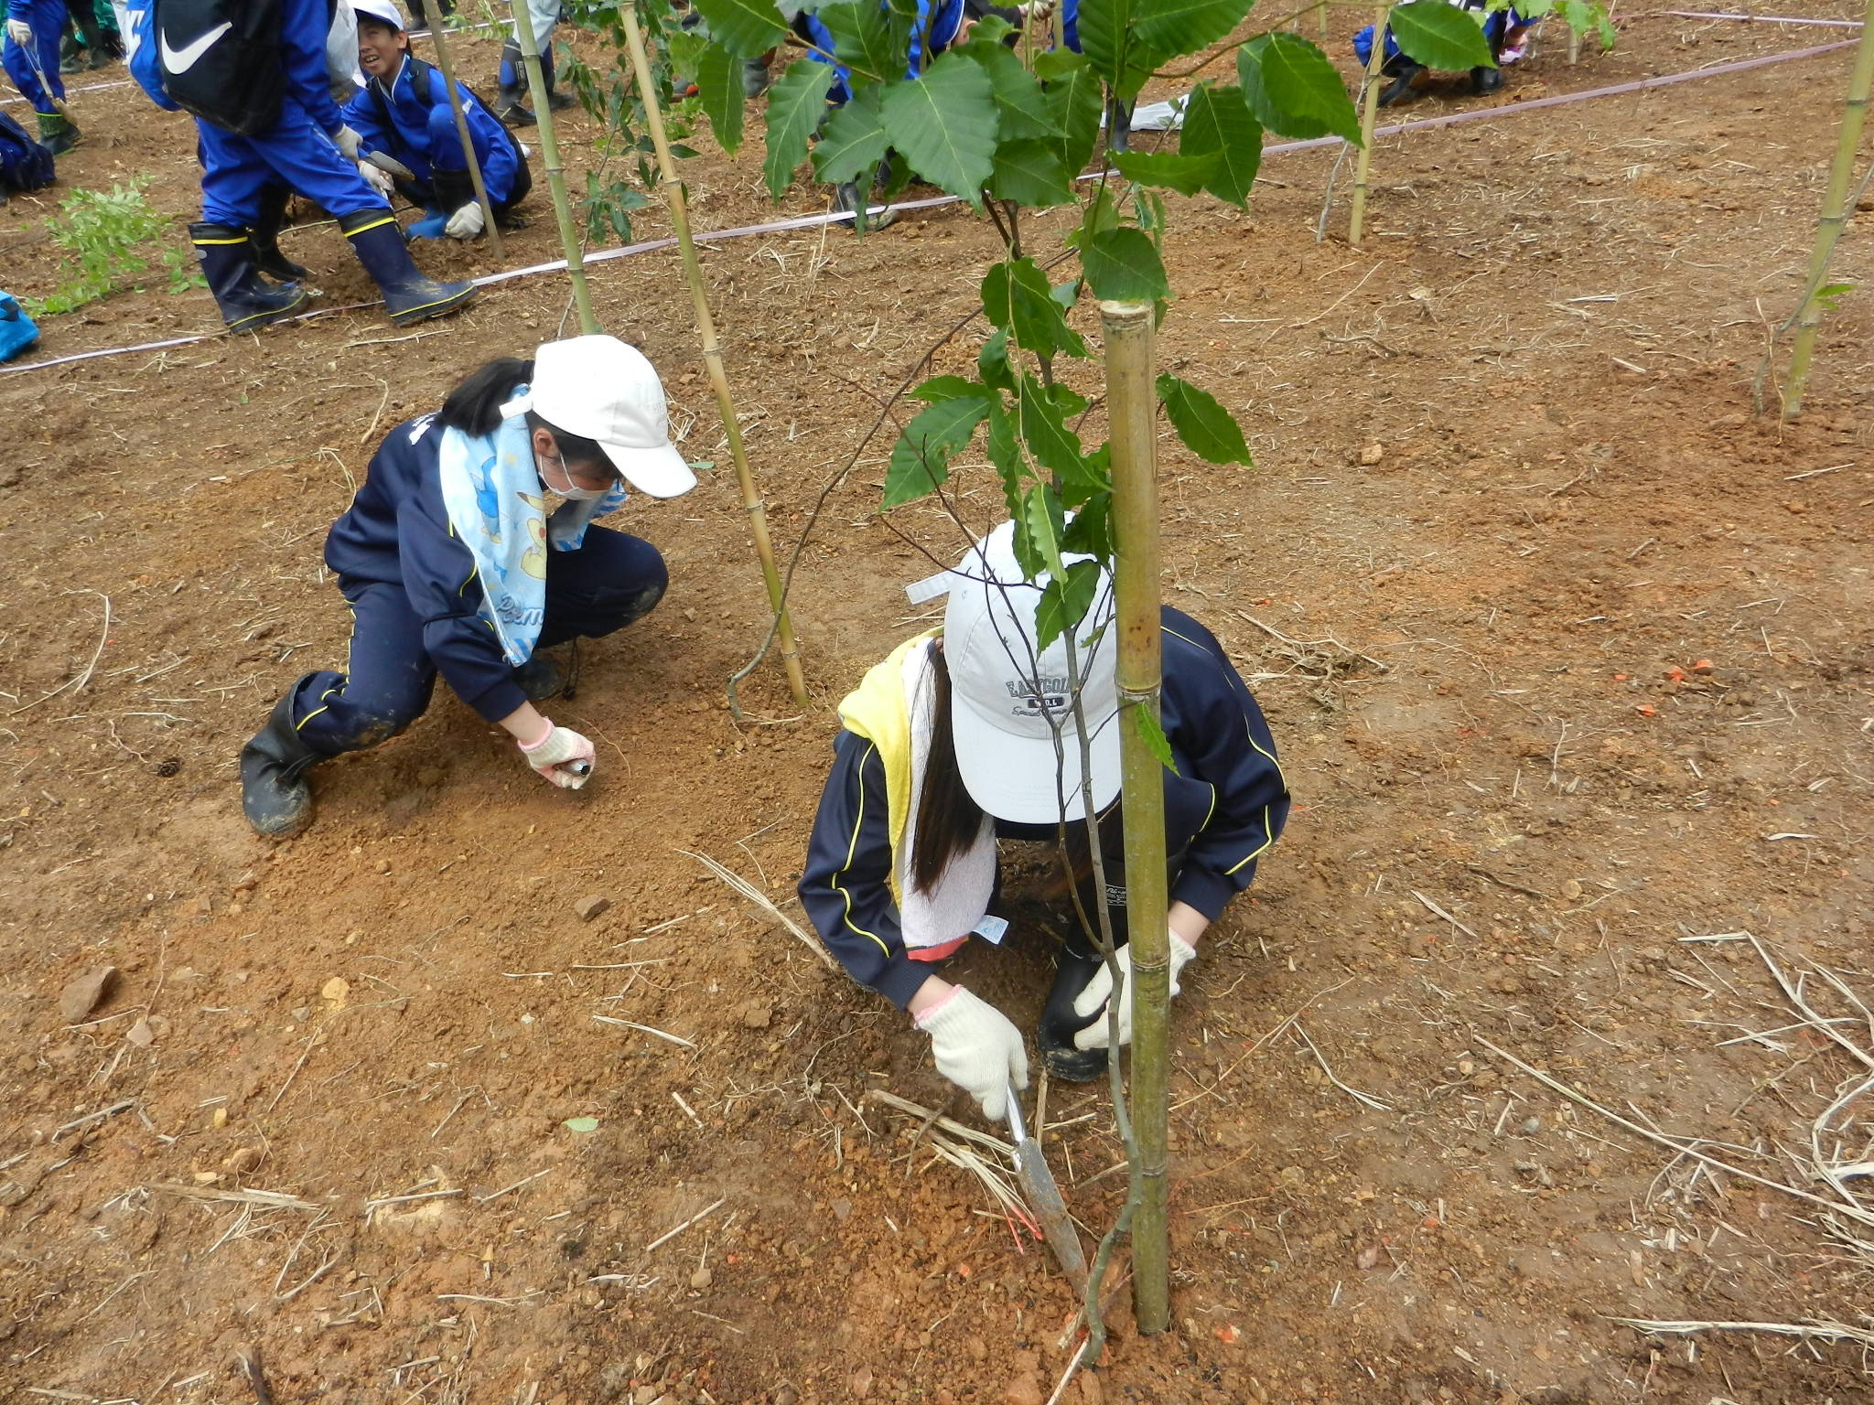
秋田県水と緑の森づくり推進事業（ソフト事業）
① 県民参加の森づくり事業
○市町村等の森づくり活動支援事業
概 要：地域で行われる植樹･育樹などの森づくり活動や、森づくりに関する研修会などの普及啓発活動を支援します。
事業主体：市町村、森林組合等事業内容：植樹･育樹などの森づくり活動、シンポジウム、セミナー、講演会、現地研修会の開催等
補 助 額 ：１件あたり100万円を上限とする。
実施条件：森づくり税の趣旨に適合すると認められる活動であること。参加予定人数が50人以上であること。 など

Slide 13
秋田県水と緑の森づくり推進事業（ソフト事業）
② 森林環境教育推進事業
○森林環境学習活動支援事業
概 要：次代を担う児童・生徒等を対象とした森林環境教育活動を支援します。
事業主体：市町村、小中学校、幼稚園、保育所、教育関係団体等
事業内容：森林環境学習活動及び森林・林業作業体験活動、木育活動
補 助 額 ：１件当たり50万円を上限とする。
実施条件：１件当たり20人以上の参加であること。又は、１学年以上の取組であること。
○森林環境教育指導者養成事業
概 要：小・中学校教員や森林ボランティア会員、保育士等を対象とした、森林環境教育を実践
できる指導者を養成します。
実施主体：県

Slide 14
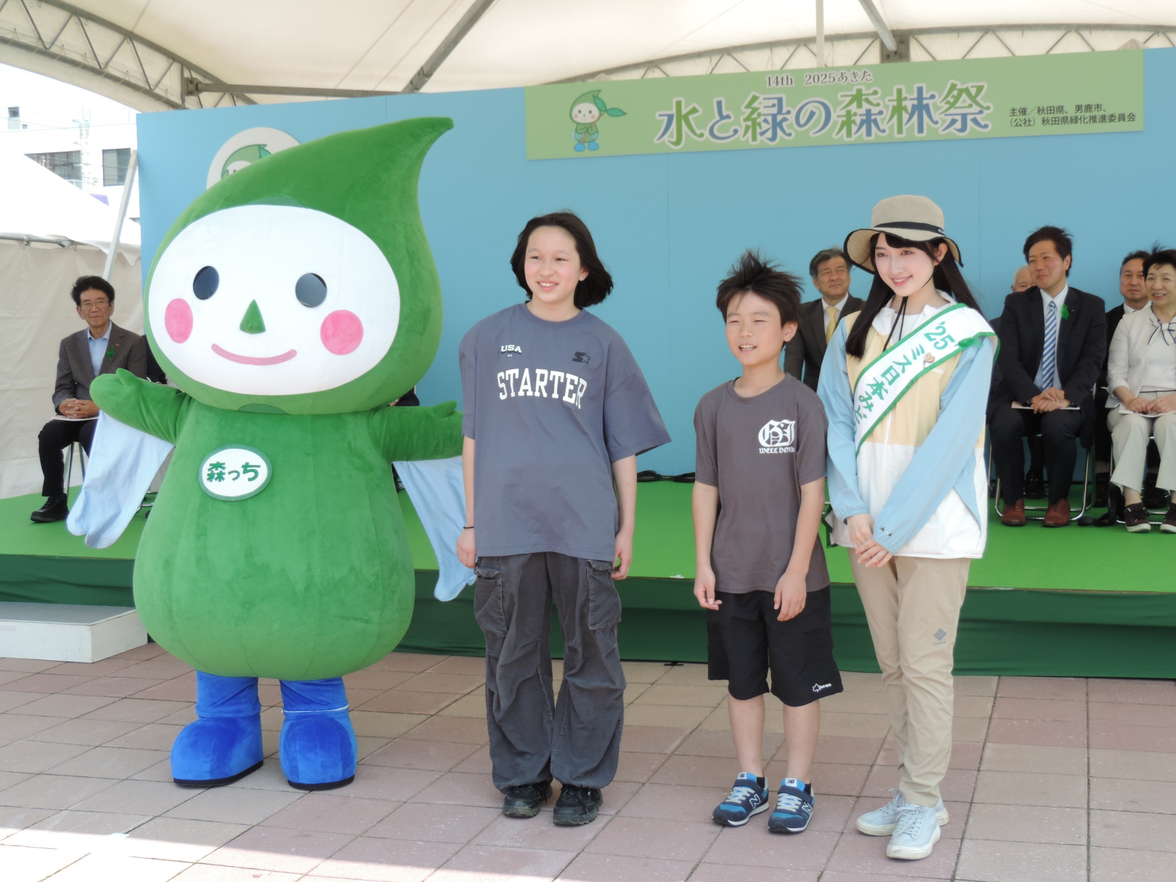
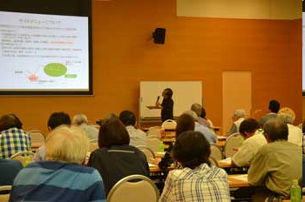
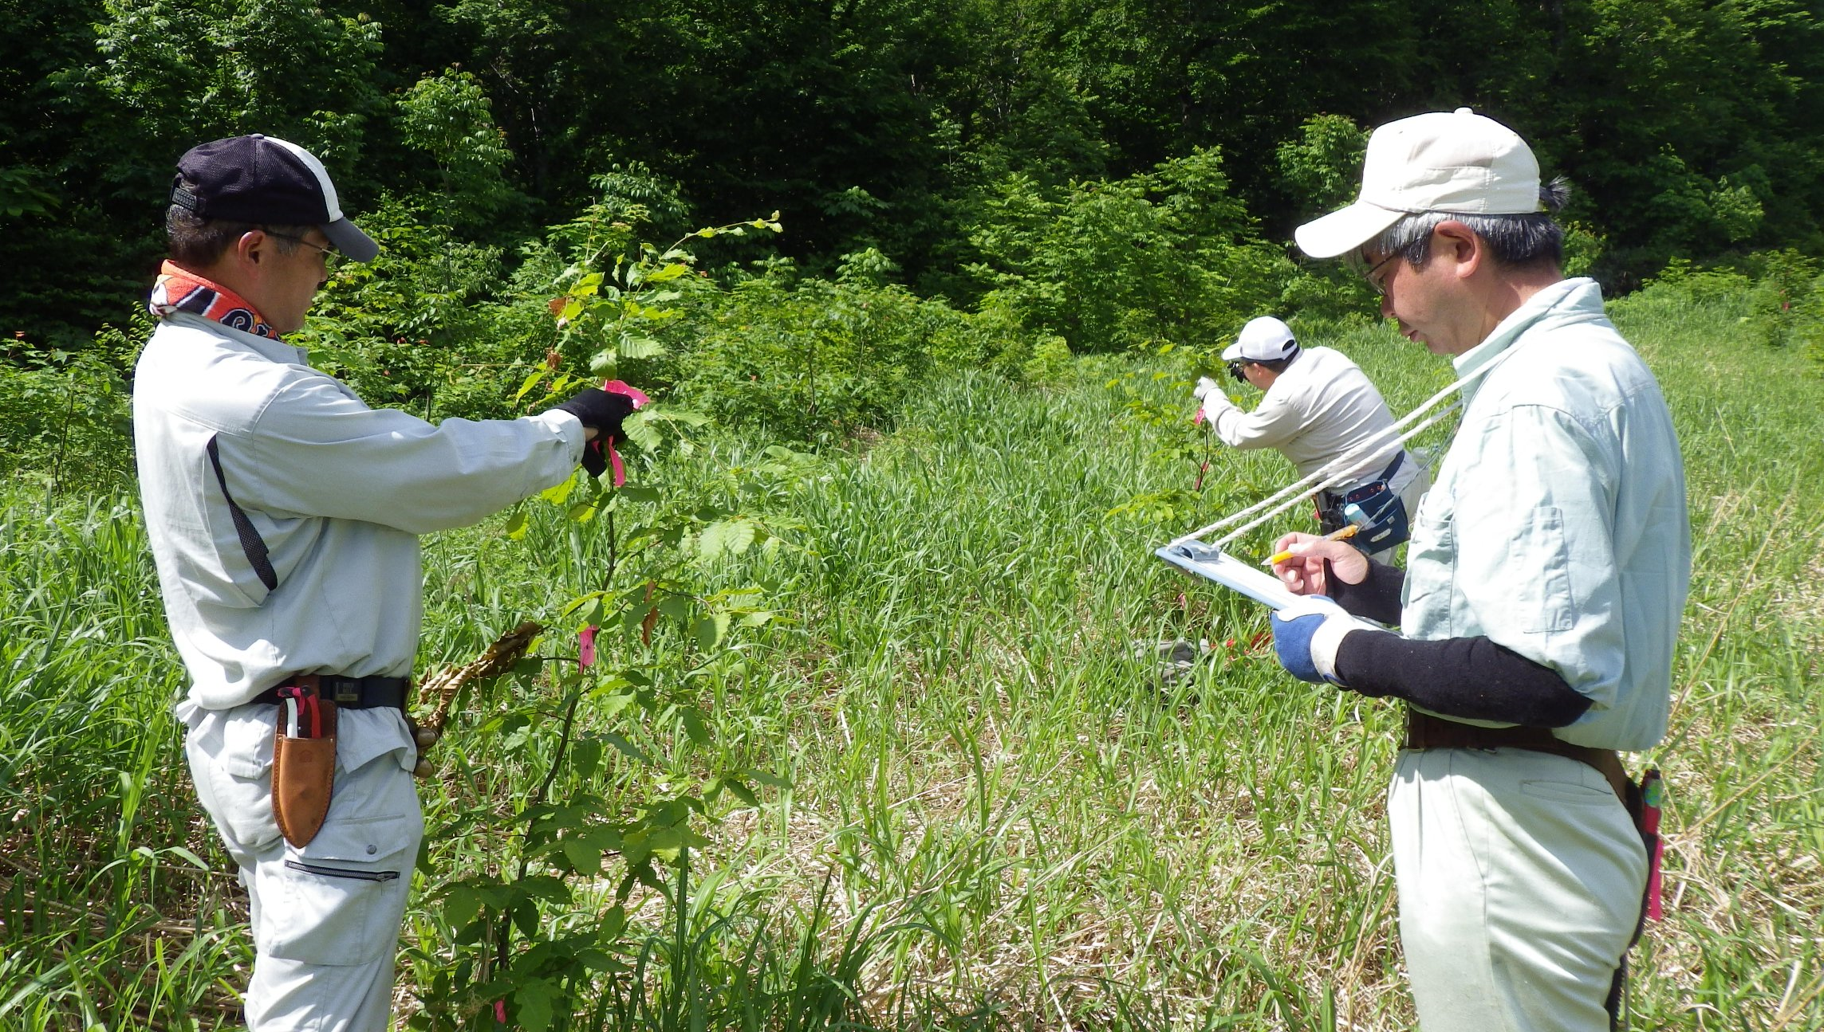
秋田県水と緑の森づくり推進事業（ソフト事業）
③ 普及啓発事業 実施主体：県
○普及啓発活動
概 要：県民の森林・林業に対する理解を深めるため、「水と緑の森林祭」の開催、「水と緑の
森づくり税ホームページ」の運営など、普及啓発活動を実施します。
○あきた森づくり活動サポートセンターの運営
概 要：県民による森林ボランティア活動を推進するため、県民のボランティア活動の取組をサポートするワンストップ窓口
「あきた森づくり活動サポートセンター」を運営します。
内 容：事業に関する情報の提供、森林ボランティアの育成研修・報告会、森づくり活動の指導者派遣 等
○秋田県水と緑の森づくり基金運営委員会
概 要：森づくり税の使途等に県民の意見を反映させるため、民間委員で構成する「秋田県水と緑の森づくり基金運営委員
会」を設置し、森づくり税の使途などについて調査・審議を行います。
○森林環境保全に関する試験研究
概 要：森林環境保全に関する調査や、事業を効果的に実施するための調査・検証等を行います。

Slide 15
秋田県の森林ボランティアの支援等について
別添資料（資料２参照）

Slide 16
令和７年度森林ボランティア活動支援事業一覧表
別添資料（資料３参照）

